Slide 1

第一章 需求、供给和均衡价格

Slide 2







考虑手机价格的变动。是什么因素引起手机价格持续降低; 或者考虑彩电价格的变化
梵高的画何以价值千万
为什么钻石不如水有用，但是远比水昂贵？
更进一步，价值的真实含义是什么？
牙刷
牙膏
汽车
游艇
需求面/供给面
本章讨论需求和供给受什么影响，又如何影响价格?

Slide 3
第一章 需求、供给和均衡价格
第一节
第二节
第三节
需求
供给
市场
均衡
第四节
第五节
第六节
弹性
供求分
析的应用
本章
评析

Slide 4
第一节 需求
一
需求的概念
二
需求规律
三
影响需求量的其他因素
四
需求量的变动和需求的变动
五
从单个消费者的需求到市场需求

Slide 5

第一节 需求
一、需求的概念
什么是需求？
需求——特定价格下消费者愿意并且能够购买的商品数量
经济学中需求定义的两个要素
有需要——如果有钱就会购买
有购买能力——如果需要就去购买
需求➔实际的购买（如果供给能够满足）

Slide 6



第一节 需求
一、需求的概念
例子：汽车价格10万元
想要 | 支付能力（购买能力）
年收入15万元
但是事后没有购买
✘
✔
想要 | 支付能力（购买能力）
年收入15万元
愿意花钱

Slide 7


第一节 需求
一、需求的概念
如何表示需求量和价格之间的关系？
表格—需求表
曲线—需求曲线
公式—需求函数

Slide 8
第一节 需求
一、需求的概念
如何表示需求量和价格之间的关系？
以消费者对苹果的需求为例
表格—需求表
价格（元/千克） | 14 | 12 | 10 | 8 | 6 | 4
需求量（千克） | 2 | 5 | 8 | 11 | 14 | 17
价格与需求量的组合点 | A | B | C | F | G | H

Slide 9
第一节 需求
一、需求的概念
如何表示需求量和价格之间的关系？
以消费者对苹果的需求为例
曲线—需求曲线
注意：我们习惯上将需求量Q放在横轴，价格放在纵轴。
价格（元/千克）
需求量（千克）

Slide 10
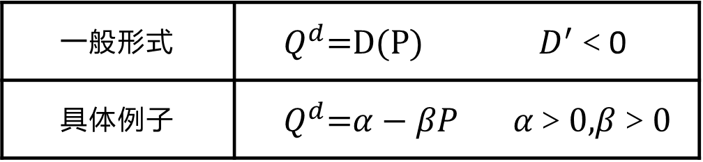
第一节 需求
一、需求的概念
如何表示需求量和价格之间的关系？
以消费者对苹果的需求为例
公式—需求函数
一般形式 | ${ Q}^{d}$=D(P) $D^{′}$＜0
具体例子 | ${ Q}^{d}$=$α−βP α＞$0,$β$＞0

Slide 11
第一节 需求
一、需求的概念
个人需求
厂商需求
市场需求
需求类型
个别消费者对某一个商品的需求。
例如一个代表性的用户对小汽车的需求。
市场所有消费者对某一个厂商所产商品的需求。
比如整个市场对大众产小汽车的需求，对华为手机的需求。
一个商品市场上所有消费者对所有厂商生产的某种商品的需求。
例如市场对所有品牌小汽车的需求，对所有品牌手机的需求。
∑厂商需求=∑个人需求=市场需求

Slide 12
第一节 需求
二、需求规律
影响需求的因素有很多
价格是其中最重要的因素之一
需求与价格之间的关系——需求规律
需求规律
一般而言，在其他条件不变时，消费者对商品的需求量与该商品的价格呈反方向变化（低价会吸引更多购买者，低价会使同一个购买者增加购买量）
需求规律存在的原因
价格变化的替代效应——X价格上升➔相对于其他商品Y变贵➔增加Y购买，替代X
价格变化的收入效应——X价格上升➔收入购买力下降（变穷了）➔减少X购买（也减少Y购买）。对正常商品而言。

Slide 13
第一节 需求
二、需求规律
需求规律的特例（例外）
垂直的需求曲线——X的需求量与价格无关，需求对价格毫无弹性
水平的需求曲线——既定价格下，X的需求量是无限多的，需求对价格无限弹性
正斜率的需求曲线——X的需求量与价格正相关，价格越高，需求量反而越多。此即吉芬商品
吉芬商品
这种商品的需求量与其价格同方向变化，尤其是，当商品价格上涨时，其需求量也增加。

Slide 14
第一节 需求
二、需求规律
需求曲线的特例
(a)
(b)
(c)
毫无弹性（垂直）
无限弹性（水平）
吉芬商品

Slide 15
第一节 需求
三、影响需求的其他因素
偏好是指消费者对某种商品的喜好程度，它极大地影响着消费者对该商品的需求。
消费者的偏好
对于一个消费者而言，收入决定了其支付能力，从而也决定了对商品的需求量。
消费者的收入水平
其他相关商品的价格
替代品价格上升将导致消费者对原商品的需求量增加，例如苹果和橘子。
互补品价格提高时，消费者对原商品的需求量也会减少，例如汽车和汽油。
替代品的价格
互补品的价格
消费者预期
考虑时间因素时，消费者会根据已有的信息对未来事项进行预期。
政府的政策
政府政策可以通过影响消费者的偏好、收入、相关商品价格以及预期等因素来影响消费者的需求量。

Slide 16
第一节 需求
四、需求的变动与需求量的变动
需求量的变动
原因：（自身）价格变动引起
形式：顺着需求曲线移动
示例：图中从A点到B点——需求量增加
把影响需求的
因素分为两类
需求的变动
原因：价格以外的其他因素变动引起
形式：需求曲线的移动
示例：
需求增加——D1到D2
需求减少——D1到D3

Slide 17
第一节 需求
四、需求的变动与需求量的变动
正常商品的需求变化与需求量变化。
D₁表示月收入为4000元时的需求
D₂表示月收入为5000元时的需求
D₃表示月收入为3000元时的需求
需求减少
需求增加
需求量增加
返回

Slide 18

第一节 需求
四、需求的变动与需求量的变动
为什么要区别需求的变动与需求量的变动
这个区别实质上是把（自身）价格因素和非（自身）价格因素分成两类那么为什么？
因为在平面坐标系里，只能直接呈现两个变量之间的关系，第三个以上 的变量只能间接表现。显然，需求量和价格之间的关系最需要直接呈现那又为什么？
？因为价格与需求有关，需求又与价格有关，需要把这个关系在逻辑上理清楚

Slide 19
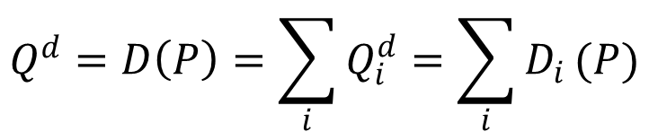
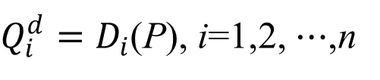
第一节 需求
五、从单个需求到市场需求
单个消费者的需求
某个消费者（如i）对某商品的需求
$Q_{i}^{d}=D_{i}$(P), i=1,2, $⋯$,n
商品的市场需求
所有消费者（∑i）对某商品的需求
$$Q^{d}=D\left(P\right)=\sum_{i}{Q_{i}^{d}}=\sum_{i}{D_{i}}(P)$$

Slide 20
第一节 需求
五、从单个需求到市场需求
(a)
(b)
(c)

Slide 21
第二节 供给
一
供给的概念
二
供给规律
三
影响供给量的其他因素
四
供给量的变动和供给的变动
五
从单个生产者的供给到市场供给

Slide 22
第二节 供给
一、供给的概念
什么是供给？
供给——特定价格下生产者愿意并且能够供给的商品数量
经济学中供给定义的两个要素
有供给能力——已经生产出来，或者可以立即安排生产
有出售愿望——对价格满意
供给➔实际的销售（如果有人购买）

Slide 23
第二节 供给
一、供给的概念
如何表示供给量和价格之间的关系？
表格—供给表
曲线—供给曲线
公式—供给函数

Slide 24
第二节 供给
一、供给的概念
如何表示供给量和价格之间的关系？
表格—供给表
价格（元/袋） | 1 | 2 | 3 | 4 | 5
供给量（万袋） | 5 | 10 | 14 | 16 | 17
价格与供给量的组合点 | A | B | C | F | G

Slide 25
第二节 供给
一、供给的概念
如何表示供给量和价格之间的关系？
曲线—供给曲线
价格（元/袋）
G
F
C
B
A
供给量（万包）

Slide 26
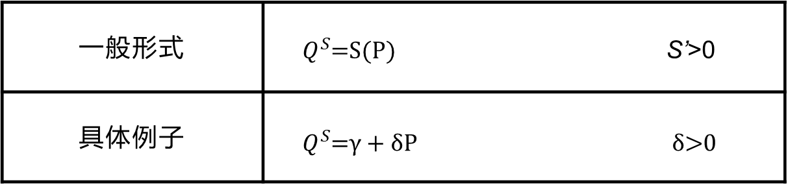
第二节 供给
一、供给的概念
如何表示供给量和价格之间的关系？
公式—供给函数
一般形式 | ${ Q}^{S}$=S(P) S’>0
具体例子 | ${ Q}^{S}$=γ + δP δ>0

Slide 27
第二节 供给
二、供给规律
供给量和价格之间是什么关系？
供给规律：
一般而言，在其他条件不变的情况下，商品的供给与其价格呈正向关系变化：
价格越高➔供给量就越大
价格越低➔供给量就越小
从供给曲线看供给规律：正斜率向右上方倾斜

Slide 28
第二节 供给
二、供给规律
供给量和价格之间是什么关系？
供给规律的例外：
无限弹性——既定价格下，供给无限➔供给曲线水平
完全无弹性——无论价格如何变化，供给固定不变
➔供给曲线垂直

Slide 29
第二节 供给
二、供给规律
供给规律的特例
（a）
（b）
无论商品的价格有多高，生产者提供的商品。
如短期内既定数量易于腐败的商品的供给：新鲜蔬菜的供给。
在一个特定的价格下，生产者愿意供给任意数量的商品。
如单个厂商对市场的供给：某个农户对粮食的供给。

Slide 30
第二节 供给
三、影响供给量的其他因素
生产者的目标
生产者目标是利润最大化
生产的技术水平
技术水平越高相应的产出量就会越大。
在商品价格不变的条件下，生产者的成本增加，利润相应地减少，生产者就会减少供给量；相反，生产者的成本下降，供给量就会增加。
生产成本
生产者可生产的其他
相关商品的价格
如果一个生产者可以提供多种产品，则其中一种商品价格发生变化，它对另外一种商品的供给量也会随之发生改变。
生产者对未来的预期
生产者对未来影响供给量的各种因素的预期会影响现期供给量。
政府的政策因素
政府所采取的经济政策会直接或间接地影响上述因素从而最终影响供给量。

Slide 31
第二节 供给
四、供给量的变动与供给的变动
供给量的变动
原因：（自身）价格变动引起
形式：顺着供给曲线移动
示例：图中从A点到B点——供给量减少
把影响供给的因素分为两类
供给的变动
原因：价格以外的其他因素变动引起
形式：供给曲线的移动
示例：
供给增加——S1到S2
供给减少——S1到S3

Slide 32
第二节 供给
四、供给量的变动与供给的变动
供给的变动
减少
增加
减少

Slide 33
第二节 供给
五、从厂商供给到市场供给
厂商供给（单个生产者供给）
某个生产者或者厂商（j）对某个商品的供给
市场供给
所有厂商对某个商品的供给

Slide 34
第二节 供给
五、从厂商供给到市场供给
(a)
(b)
(c)

Slide 35
第三节 市场均衡
一
均衡的含义
二
均衡价格和均衡数量
三
市场均衡的变动
四
经济模型的结构

Slide 36
第三节 市场均衡
一、均衡的含义
均衡
均衡是指经济体系中一个特定的经济单位或者经济变量，在一系列经济力量的相互制约下，所达到的一种相对静止并保持不变的状态。
供求均衡
供求均衡是指供给与需求相等时，商品数量和价格不再变动的状态。
供求均衡的变动
如果S>D，那么供过于求导致产品价格下降。
如果S<D，那么供不应求导致产品价格上升。

Slide 37
第三节 市场均衡
一、均衡的含义
均衡是经济学中的重要概念，也是一种分析视角
均衡经济变量处于一种相对静止、不再变动的状态
当影响经济变量的各种力量方向相反但势均力敌时，就会出现均衡
供求均衡：（1）供求相等 ➔（2）价格稳定不变
均衡的前提：各种制约因素不变
均衡的变化：各种制约因素变化➔均衡变化

Slide 38
第三节 市场均衡
二、均衡价格和均衡数量
均衡价格：供求相等时的价格
均衡数量：均衡价格下的供给量和需求量（二者相等）
不均衡的情形：
P1——S>D
P2——S<D

Slide 39
第三节 市场均衡
二、均衡价格和均衡数量
均衡的实现
P1：S>D➔P↓➔S↓ and D↑ until S=D at E

Slide 40
第三节 市场均衡
二、均衡价格和均衡数量
均衡的实现
P2：S<D ➔ P↑ ➔ S↑ and D↓ until S=D at E

Slide 41
第三节 市场均衡
三、市场均衡的变动
需求变化
需求增加➔ D>S ➔ P up
需求减少➔ D<S ➔ P down
供给变化
供给增加➔ D<S ➔ P down
供给减少➔ D>S ➔ P up

Slide 42
第三节 市场均衡
三、市场均衡的变动
需求变动对市场均衡的影响
需求增加➔需求曲线水平右移➔S<D➔P↑。最终市场均衡由E₁变动为E₂ ；

Slide 43
第三节 市场均衡
三、市场均衡的变动
需求变动对市场均衡的影响
需求减少➔需求曲线水平左移➔S>D➔P↓。最终市场均衡由E₁变为E₃ 。

Slide 44
第三节 市场均衡
三、市场均衡的变动
需求变动对市场均衡的影响
需求增加➔需求曲线水平右移➔S<D➔P↑。最终市场均衡由E₁变动为E₂；
需求减少➔需求曲线水平左移➔S>D➔P↓。最终市场均衡由E₁变为E₃ 。

Slide 45
第三节 市场均衡
三、市场均衡的变动
供给变动对市场均衡的影响
供给增加➔供给曲线水平右移➔S>D➔P↓。均衡由E₁变为E₂
供给减少➔供给曲线水平左移➔S<D➔P↑。均衡由E₁变为E₃。

Slide 46
第三节 市场均衡
三、市场均衡的变动
需求和供给同时增加对市场均衡的影响
需求曲线和供给曲线同时向右平移，市场均衡由E₁变成E₂。

Slide 47
第三节 市场均衡
三、市场均衡的变动
需求增加和供给减少对市场均衡的影响
需求增加➔需求曲线向右平移
供给减少➔供给曲线向左平移
结果：市场均衡由E₁变为E₂。

Slide 48
第三节 市场均衡
三、市场均衡的变动
需求减少和供给增加对市场均衡的影响
供给增加➔供给曲线向右平移
需求减小➔需求曲线向左平移
结果：市场均衡由E₁变为E₂。

Slide 49
第三节 市场均衡
三、市场均衡的变动
需求和供给同时减少对市场均衡的影响
需求和供给同时减少时，需求曲线和供给曲线同时向左平移，市场均衡由E₁变成E₂。

Slide 50
第三节 市场均衡
三、市场均衡的变动
供求规律：供求变化带来均衡变动的总结
需求 | 供给 | 均衡价格 | 均衡数量
 | 不变
不变
 |  | 不确定
 |  |  | 不确定
 |  |  | 不确定
 |  | 不确定
↑
↑
↑
↓
↓
↓
↑
↓
↑
↓
↑
↓
↑
↑
↑
↓
↑
↑
↓
↓
↓
↓

Slide 51
供求规律不需要背，通过下面归纳的画图分析方法就能得出结果
即：分析均衡价格变动的三个步骤
第一步，确定该事件是使供给曲线移动还是使需求曲线移动（还是使两者都移动）
第二步，确定曲线移动的方向
第三步，用供求图说明这种移动如何改变均衡价格和均衡数量

Slide 52
第三节 市场均衡
四、经济模型的结构
什么是模型
模型是对现实世界的简化把无关精要的细节抽象掉“抓住主要矛盾和矛盾的主要方面”
简化到什么程度，取决于研究者的需要
模型可以是文字的，是图像的，是公式的
模型≠数学模型；数学模型⊂模型
至少在经济学中，数学模型是最常用的，也是最“有效率的”

Slide 53
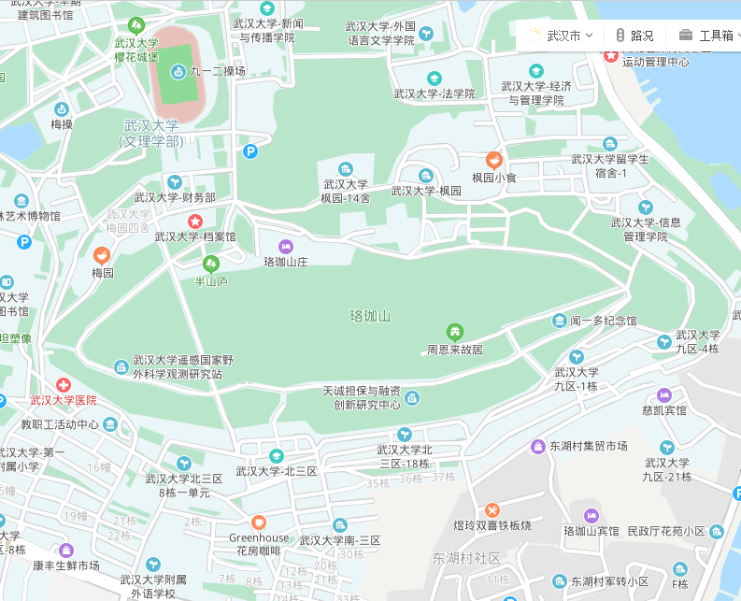
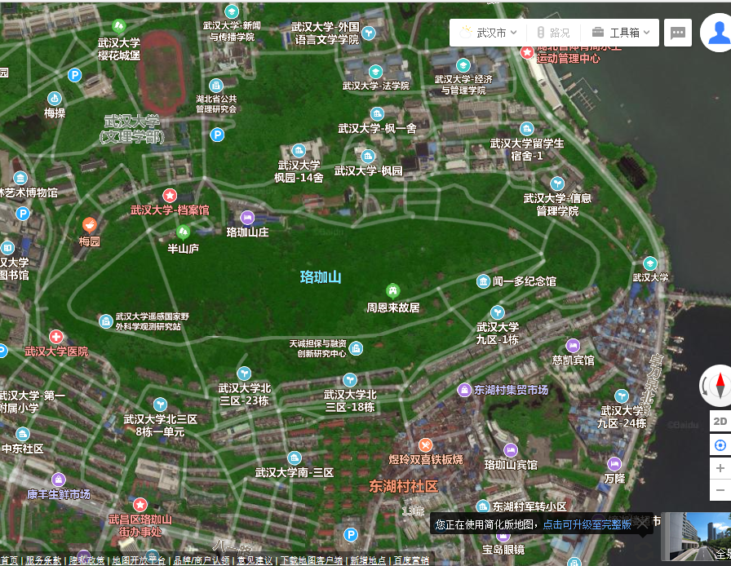

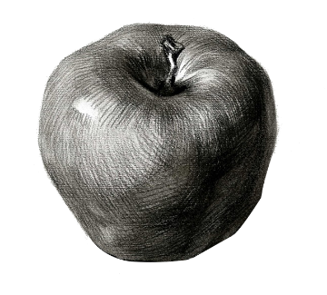
第三节 市场均衡
四、经济模型的结构
使用模型的例子
一部电影就是一个模型：电影 VS 现实
不同比例的地图就是不同复杂程度的模型：地图 VS 高清晰度卫星地图
卡通画就是一个模型：卡通画 VS 写实素描（照片）
VS
VS

Slide 54
第三节 市场均衡
四、经济模型的结构
经济学的模型（数学模型）
一般由三组方程组成：定义方程、行为方程（定义式）、条件方程（均衡方程）
方程里包括外生变量和内生变量
经济学的理论就是对方程求解的过程

Slide 55
行为方程是指用公式表达一个变量受其他变量的影响。在经济学中，它常常从个体最优化决策中推导，譬如：随着价格上升，商品需求量下降。
定义方程是指用公式表达一个概念或变量的含义。性质上是恒等式，譬如市场需求等于个人需求之和。
条件方程在很多情况下是描述均衡的条件，譬如，供求模型中，需求量等于供给量时，出现均衡。
均衡条件与恒等式不是一回事。因为在某一时间，经济偏离均衡是可能的。而恒等式必须在所有时候都成立，它是一种定义。

Slide 56




第三节 市场均衡
四、经济模型的结构
经济学模型的一个例子：供求均衡模型
行为方程
$Q^{d }=$ $α−βP+ηm$
$Q^{8 }=$ $y+δm$
$$\text{P}\text{E}=\frac{α+ηm−Y}{β+δ}$$
均衡条件
$$Q^{d }=Q^{8 }$$
求解

Slide 57



第三节 市场均衡
四、经济模型的结构
经济学模型的另外一个例子：一个动态经济模型
$Q^{ }\begin{matrix}d \\ t\end{matrix}=$ $α−β\text{P}\text{t}$
行为方程
结果是动态的，是否均衡取决于供给和需求弹性的比较
$Q^{ }\begin{matrix}8 \\ t\end{matrix}=−$ $y+δ\text{P}\text{t}\text{−1}$
$Q^{ }\begin{matrix}d \\ t\end{matrix}=$ $Q^{ }\begin{matrix}8 \\ t\end{matrix}$
均衡条件
求解
蛛网模型

Slide 58
















第三节 市场均衡
P
A
S
P
$$P_{0}$$
F
P
F
G
$$P_{2}$$
S
$$P_{2}$$
A
F
A
S
$$P_{E}$$
E
$$P_{0}$$
$$P_{0}$$
C
$$P_{E}$$
E
E
$$P_{1}$$
B
$$P_{1}$$
$$P_{E}$$
C
B
$$P_{1}$$
C
B
D
D
D
0
$$Q_{2}$$
$$Q_{E}$$
$$Q_{3}$$
$$Q_{1}$$
Q
0
$$Q_{2}$$
$$Q_{E}$$
$$Q_{1}$$
Q
0
$$Q_{2}$$
$$Q_{E}$$
$$Q_{1}$$
Q
（a）收敛型蛛网
（b）发散型蛛网
（c）封闭型蛛网
蛛网模型的几点说明：
这是一个早期的理论，目前不再成立。其错误在于假设错误。
对一个理性的决策者而言，“发散”和“封闭”是不可思议的，“收敛”花费了长时间，也不可思议。
对理性决策者而言，尤其是考虑到理性预期，收敛是瞬间的。既然收敛是瞬间的，就不存在收敛这个过程。想象一下这个问题：今年西瓜价格大跌，瓜农亏本。请问明年西瓜价格是什么状态？前提是，瓜农是现代化的农场组织。
换言之，对刚进入市场经济的瓜农而言，有可能存在蛛网模型。但是对于学习这门课程的你们而言，不存在。

Slide 59
第四节 弹性
一
弹性的概念
二
需求的价格弹性
三
其他需求弹性
四
供给弹性

Slide 60
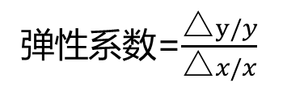
第四节 弹性
一、弹性的概念
弹性定义
衡量一个经济量相应于另外一个经济量变动的敏感程度的指标。
用百分比的比值衡量。（➔不是斜率概念➔相对于斜率概念的好处是，回避了计量单位的干扰）
用定义方程（定义式）表达的弹性定义是：
弹性系数=$\frac{\text{△}y/y}{\text{△}x/x}$

Slide 61
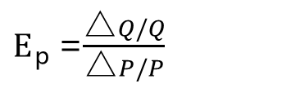
第四节 弹性
二、需求的价格弹性
定义
需求量对价格变化的敏感性。在一个特定时期内，一种商品需求量相对变动相应于该商品价格相对变动的反应程度。
公式（定义方程）
需求价格弹性=需求量变动百分比/价格变动百分比
即
$\text{E}\text{p}$=$\frac{\text{△}Q/Q}{\text{△}P/P}$

Slide 62
第四节 弹性
二、需求的价格弹性
需求的价格弹性的类型
需求完全无弹性表明，商品价格的任何变动都不会引起需求量的改变，需求量变动完全无弹性。
(a) 完全无弹性
需求缺乏弹性，这表明商品价格变动1%，需求量变动小于1%，即相对于价格变动，需求量变动不敏感。
(b) 缺乏弹性

Slide 63
第四节 弹性
二、需求的价格弹性
需求的价格弹性的类型
(c) 单位弹性
(d) 富有弹性
(e) 无限弹性
需求为单位弹性时，价格每变动1%，需求量恰好也变动1%。
需求富有弹性时，商品价格变动1%，需求量变动大于1%，即相对于价格变动需求量变动更加敏感。
需求具有无限弹性指，价格的轻微变动会导致需求量急剧变动。

Slide 64
第四节 弹性
二、需求的价格弹性
影响弹性大小的因素
一种商品越重要，价格提高之后，消费者越不愿意调整对该商品的需求量，因而其需求的价格弹性系数就越小；相反，商品越无关紧要，需求价格弹性系数就越大。
商品的重要程度
商品可替代的程度
一般来说，一种商品的替代品越多，相近程度越高，越容易被替代，该商品的需求弹性系数就越大。
商品的消费支出占总支出的比重
一般而言，一种商品在消费支出中所占比重越小，该商品的需求价格弹性就越小；相反，商品在消费支出中所占的比重越大，该商品的需求价格弹性就越大。
调整时间的长短
消费者调整时间越短，需求价格弹性就越小；相反，调整时间越长，需求价格弹性就越大。

Slide 65
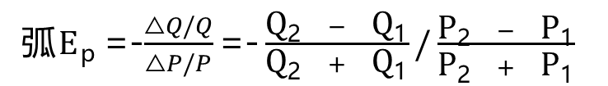

第四节 弹性
二、需求的价格弹性
弧弹性
点弹性
需求价格的弧弹性反映了需求曲线上两点之间那一段弧的弹性，弹性系数只与价格变动的起点和终点相关。
弧$\text{E}\text{p}$=-$\frac{△Q/Q}{△P/P}\text{=−}\frac{\begin{matrix}\text{Q}\text{2} & − & \text{Q}\text{1}\end{matrix}}{\begin{matrix}\text{Q}\text{2} & + & \text{Q}\text{1}\end{matrix}}/\frac{\begin{matrix}\text{P}\text{2} & − & \text{P}\text{1}\end{matrix}}{\begin{matrix}\text{P}\text{2} & + & \text{P}\text{1}\end{matrix}}$
需求价格的点弹性系数只与需求曲线上该点处的性质相关。
点$\text{E}\text{p}$=-$\lim_{Δp→0}\frac{△Q/Q}{△P/P}\text{=−}\frac{dQ}{dP}·\frac{P}{Q}$

Slide 66
第四节 弹性
二、需求的价格弹性
线性需求曲线上的弹性变化
可以证明，直线需求曲线上的点弹性为：
E = BC/AB
A
弹性大于1
弹性等于1
需求曲线是一条直线，随着价格由低到高，需求的价格弹性由缺乏弹性、单位弹性逐渐变动到富有弹性。
其中，该线段中点处的需求价格弹性为单位弹性。
弹性小于1
B
C

Slide 67

第四节 弹性
三、其他需求弹性
需求的收入弹性
定义
公式
分类
奢侈品
必需品
低档品
需求的收入弹性简称为收入弹性，表示在一定时期内，消费者对某种商品需求量的相对变动相应于消费者收入相对变动的反应程度。
$\text{E}m$=$\frac{△Q/Q}{△m/m}\text{=}\frac{△Q}{△m}·\frac{m}{Q}$
如果商品为奢侈品，收入弹性系数大于1。
如果商品为必需品，收入弹性系数大于零小于1。
如果商品为低档品，收入弹性系数为负值。

Slide 68
需求价格弹性的应用：关于减少吸毒的政策选择
使用毒品的一个不利影响是犯罪：吸毒上瘾的人往往会有暴力犯罪，以得到吸毒所需要的钱
可以比较两种旨在减少吸毒的政策，并观察它们对与毒品相关的犯罪的影响
为简化起见，假定与毒品相关的犯罪的货币价值等于购买毒品的总支出
由于吸毒成瘾，其对毒品的需求是缺乏弹性的

Slide 69
0
政策1：打击毒品供给来禁毒
与毒品相关的犯罪的新价值
禁毒减少了毒品供给
毒品价格
S₂
D₁
由于毒品的需求是缺乏弹性的，毒品价格提高的比例会大于毒品使用减少的比例
S₁
P₂
P₁
与毒品相关的犯罪的最初价值
结果：在毒品上的总支出和与毒品相关的犯罪都会增加
Q₂
Q₁
毒品数量
Notes:
69
By the time all elements have appeared on the screen, the slide will look kind of busy. I think this is okay, because the elements appear on the screen one by one, so students have time to absorb each one before the next one appears.
However, if you’d rather strip the slide down a bit, here’s a suggestion: in “Normal” view (which one uses to edit slides), you can delete the boxes that represent the initial and new values of drug-related crime, and the accompanying captions. Then, when presenting this slide in class, simply point out (with your mouse cursor, a laser pointer, or even your arms and hands) the areas that represent the initial and new values of drug-related crime.

Slide 70
0
政策2：吸毒危害性的教育
教育减少对毒品的需求
与毒品相关的犯罪的新价值
毒品价格
价格与需求量都下降
D₂
D₁
S
结果：在毒品上的总支出和与毒品相关的犯罪都减少了
P₁
与毒品相关的犯罪的最初价值
P₂
Q₂
Q₁
毒品数量

Slide 71
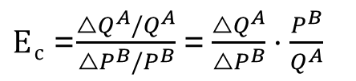
第四节 弹性
三、其他需求弹性
需求的交叉弹性
定义
公式
分类
替代关系
互补关系
需求的交叉价格弹性简称为需求的交叉弹性，表示一定时期内，相应于相关的另外一种商品价格的相对变动，一种商品需求量相对变动的敏感程度。
$\text{E}c$=$\frac{△Q^{A}/Q^{A}}{△P^{B}/P^{B}}\text{=}\frac{△Q^{A}}{△P^{B}}·\frac{P^{B}}{Q^{A}}$
交叉价格弹性系数大于零，表明两种商品之间存在替代关系。
交叉价格弹性系数小于零，表明两种商品之间存在互补关系。

Slide 72


第四节 弹性
四、供给弹性
定义
供给的价格弹性简称为供给弹性，表示在一定时期内相应于商品价格的相对变动，一种商品供给量相对变动的敏感程度。
公式
$\text{E}s$=$\frac{△Q^{s}/Q^{s}}{△P/P}\text{=}\frac{△Q^{s}}{△P}·\frac{P}{Q^{S}}$

Slide 73
第四节 弹性
四、供给弹性
供给弹性的分类
(a) 完全无弹性
(b) 缺乏弹性
供给完全无弹性指，商品价格的任何变动都不会引起商品供给量的改变，供给完全无弹性。
供给缺乏弹性指，价格变动1%，供给量的变动小于1%，即相对于价格变动，供给量不敏感。

Slide 74
第四节 弹性
四、供给弹性
供给弹性的分类
(c) 单位弹性
(d) 富有弹性
(e) 无限弹性
供给为单位弹性指，价格变动1%，供给量也会随之变动1%。
供给富有弹性指，商品价格变动1%，供给量的变动会超过1%，供给量相应于价格的变动更为敏感。
供给具有完全弹性指，价格的轻微变动会导致供给量急剧变动，以至于弹性系数为无穷大。

Slide 75
第四节 弹性
四、供给弹性
影响因素
生产者调整供给的时间
供给是以生产为基础的，任何产品的生产都需要一定的周期。当商品价格发生变化时，生产者能够进行供给调整的时间越短，供给量变动就越小，因而供给弹性也就越小。
生产者使用的生产技术类型
一般而言，生产技术越复杂，技术越先进，机器设备占用越多，生产周期越长，相应于价格变动，生产者调整供给量的难度就越大，供给的价格弹性就越小。
现有生产能力的利用程度
对一个生产者而言，如果拥有过剩的生产能力，那么面对价格的变动，特别是价格的升高，调整供给量就更加容易，因而供给弹性就更大。

Slide 76
第五节 供求分析的应用实例
一
支持价格和限制价格
二
税收效应分析
三
弹性和收入

Slide 77
第五节 供求分析的应用实例
一、支持价格和限制价格
支持价格
定义
支持价格又称最低限价，指政府为了支持某一产品的生产而对该产品的价格规定的一个高于均衡价格的最低价格。
作用
维持了较高价格
产生过剩
均衡价格——E
支持价格——P₁
产品过剩

Slide 78
第五节 供求分析的应用实例
一、支持价格和限制价格
限制价格
限制价格又称最高限价，指政府为了防止某种商品的市场定价过高而规定的低于市场均衡价格的价格。
均衡价格——E
支持价格——P₂
产品短缺

Slide 79
第五节 供求分析的应用实例
二、税收效应分析
向销售商征税
征税前状况
P= P_{E}
Q= Q_{E}
征税后状况
P= P_{E}’
Q= Q_{E}’
比较分析
P_{E}’>P_{E}
Q_{E}’<Q_{E}
消费者支付= P_{E}’>P_{E}
生产者所得= P_{E}’<P_{E}

Slide 80
第五节 供求分析的应用实例
二、税收效应分析
向购买者征税
征税前状况
P=P_{E}
Q=Q_{E}
征税后状况
P=P_{E}’
Q=Q_{E}’
比较分析
P_{E}’<P_{E}
Q_{E}’<Q_{E}
消费者支付=P_{E}’+T>P_{E}
生产者所得=P_{E}’<P_{E}

Slide 81
第五节 供求分析的应用实例
二、税收效应分析
不同的需求弹性分析
征税前状况: P=P_{E}
征税后状况
D₁——P’_{1E}
D₂——P’_{2E}
比较分析
P’_{1E}> P’_{2E}
需求弹性越大，价格上涨越小➔消费者负担越少，生产者负担越多

Slide 82
税收
政府对许多物品与劳务征税是为了给国防，公立学校等这类公共项目筹资
政府能向买者或卖者征税
税收可以是物品价格的一个比例或者每售出一单位物品需支付一定数量的货币
简化起见，我们仅分析后者
Notes:
82
The slides in this section have been revised from the previous edition. They now better explain why a tax on buyers shifts D down by the amount of the tax, and why a tax on sellers shifts S up by the amount of the tax.

Slide 83
税收
P
S₁
没有税收时的均衡
$10.00
D₁
Q
500

Slide 84
向买家征税
对买家征税使需求曲线向下移动，其幅度为税收量
向买家征收$1.50的税收
P
S₁
现在买家支付的价格比市场价格要高$1.50
为使买家购买相同多的数量，价格需下降$1.50
例：要使买家仍愿意购买500个，市场价格需从 $10.00下降到$8.50
$10.00
税收
$8.50
D₁
D₂
Q
500
Notes:
84
NOTE: On this and subsequent slides, “P_{B}” denotes the price buyers pay and “P_{S}” denotes the price sellers receive. (The Chapter 8 PowerPoint uses the same notation for the welfare analysis of taxes.)
The government makes buyers pay a $1.50 on each pizza they purchase. The new demand curve (in red, labeled D₂) reflects buyers’ demand as a function of the after-tax price. The original demand curve (D₁) still reflects buyers’ demand as a function of the total price – inclusive of the tax.
Thus, buyers’ demand hasn’t really changed: at each quantity, the height of the original (blue) D curve is still the maximum that buyers will pay for that quantity, while the height of the new (red) D curve is the maximum that buyers will pay sellers for that quantity, given that buyers also must pay the tax. At any Q, the vertical distance between the blue and red D curves equals the tax.
(If this were a percentage tax rather than a per-unit tax, the new D curve would not be parallel to the old one, it would be flatter: a tax of a given percentage would be a larger dollar amount at high prices than at low prices, so the downward shift would be greater in absolute terms when P is high than when it is low. This is the type of complexity we avoid by working with per-unit taxes.)

Slide 85
向买家征税
新均衡：
Q = 450
卖家得到的价格： P_{S} = 9.50
买家支付的价格： P_{B} = 11.00
两者之差 = 1.50 = 税收
向买家征收$1.50的税收
P
S₁
P_{B} =
$11.00
税收
$10.00
P_{S} =
$9.50
D₁
D₂
Q
450
500

Slide 86
税收归宿
P
在我们的例子中，
买家支付 $1.00的税收
卖家支付 $0.50 的税收
S₁
P_{B} =
$11.00
税收
$10.00
P_{S} =
$9.50
D₁
D₂
Q
450
500
Notes:
86
“Market participants” simply means buyers and sellers.

Slide 87
向卖家征税
向卖家征税$1.50
税收增加了卖家的成本1.50
卖家只有在市场价格上升到11.50时才愿意出售500个商品，因为只有如此才能弥补成本的增加
P
S₂
$11.50
税收
S₁
$10.00
D₁
Q
因此，对卖家征税使供给曲线向上移动，移动幅度为税收量
500
Notes:
87
The government makes sellers pay a $1.50 on each pizza they sell. The new, red supply curve reflects sellers’ supply as a function of the after-tax price.

Slide 88
向卖家征税
向卖家征税$1.50
新的均衡：
Q = 450
买家支付 P_{B} = 11.00
卖家得到 P_{S} = 9.50
两者之差 = 1.50 = 税收
P
S₂
S₁
P_{B} =
$11.00
税收
$10.00
P_{S} =
$9.50
D₁
Q
450
500

Slide 89
向不同主体征税的比较
无论对买者还是卖者征税，最后的市场价格，均衡数量以及税收归宿都是相同的！
P
S₁
P_{B} =
$11.00
税收
$10.00
P_{S} =
$9.50
D₁
在这两种情况下：税收只是买者支付的价格和卖者得到的价格之间打入了一个楔（xie）子
Q
450
500
Notes:
89
Whether the government makes buyers or sellers pay the tax, all of the effects are the same:
- the price buyers pay rises (in this case to $11)
- the price sellers receive falls (to $9.50)
- the equilibrium quantity falls (to 450)
- the incidence of the tax is the same (here, buyers pay $1 of the tax, while sellers pay $.50 of the tax on each unit)
This should make sense if students think it through: A tax on buyers means buyers will have to pay more, which causes their demand to fall. The fall in demand hurts sellers, forcing them to reduce their price. Similarly, a tax on sellers is like a cost increase, and sellers pass along a portion of that increase to buyers in the form of higher prices.
The equivalence of taxes on buyers and taxes on sellers means that we can ignore whether the tax is imposed on buyers or sellers. All that matters is the size of the tax.
So, in future problems, we can think of the tax as a wedge between the price buyers pay and the price sellers receive. On a supply-demand diagram, this wedge is a vertical line segment (shown in green on this graph). You can think of taking a toothpick the size of the tax and wedging it between the S and D curves. The quantity at which the toothpick fits just snuggly is the new equilibrium quantity. Students will have a chance to practice this in a moment with an exercise.
One last remark: Someone once said “if you want less of something, tax it.” A tax on any good or service causes a fall in its quantity. This is because people respond to incentives: the tax gives buyers an incentive to buy less and gives sellers an incentive to produce less.

Slide 90
弹性与税收归宿
案例 1: 供给相对于需求更富有弹性
P
卖者相对于买者更容易离开市场，因此买者承担了大部分税负
P_{B}
S
买者承担的税负
Tax
没有税收时的价格
卖者承担的税负
P_{S}
D
Q
Notes:
90
We have just seen that tax incidence is not affected by whether the government makes buyers or sellers pay the tax. So what, then, does determine tax incidence? Turns out it’s elasticity – specifically, the price elasticities of supply and demand.
There are two cases: 1) supply is more price-elastic than demand (this slide), and 2) demand is more price-elastic than supply (next slide).
When supply is more price-elastic than demand, sellers are relatively more responsive to changes in price, and the supply curve is less steep than the demand curve. Buyers have relatively fewer alternatives, so they have to “eat” most of the price increase caused by the imposition of the tax.
As the textbook puts it, sellers can more easily leave the market in response to the tax than can buyers. Thus, buyers are stuck bearing most of the burden of the tax.

Slide 91
弹性与税收归宿
案例 2： 需求相对于供给更富有弹性
P
S
买者相对于卖者更容易离开市场，因此卖者承担了大部分的税负
买者承担的税负
P_{B}
没有税收时的价格
税收
卖者承担的税负
P_{S}
D
Q
Notes:
91
The size of the tax is the same in this diagram as in the one on the preceding slide.
When demand is more price-elastic than supply, buyers are relatively more price-sensitive, and the demand curve is less steep than the supply curve. Buyers have relatively more alternatives, so they can avoid most of the tax. Sellers are less flexible, so they have to “eat” a greater share of the price increase caused by the tax.
From the textbook:
Buyers can more easily leave the market than sellers in response to the tax. Thus, sellers end up with most of the burden of the tax.

Slide 92
谁在支付奢侈税
在1990年，美国国会通过了一项针对游艇，私人飞机，皮衣，珠宝和豪华轿车这类物品的新的奢侈品税
税收的目的: 增加富人的税收
这样的税收可以达到目的吗？
Notes:
92
This case study shows students an interesting real-world example of the material they just learned.
If you’re pressed for time, it is probably safe to skip it and let students read it on their own. It does not introduce any new concepts, and most students do not find it difficult to read.

Slide 93
第五节 供求分析的应用实例
三、弹性和收入
需求富有弹性的情况
富有弹性：∆P/P < ∆Q/Q （绝对值）
▼
薄利多销： P↓➔Q↑➔PQ↑
需求缺乏弹性的情况
缺乏弹性：∆P/P > ∆Q/Q （绝对值）
▼
菜贱伤农: P↓➔Q↑➔PQ↓

Slide 94
弹性的应用： 需求价格弹性与消费者支出（供给者总收入）
某一商品的价格水平乘以在该价格上消费者购买的量，就是消费支出总量。
价格上升对支出有两种影响：
更高的价格意味着你在买入每单位物品上会有更多的支出
但根据需求定理，你买入物品数量会减少
两种影响哪种更大？这要取决于需求价格弹性

Slide 95
需求价格弹性与消费者支出（供给者总收入）
支出= P x Q
如果需求是有弹性的，那需求价格弹性> 1，这意味着需求量变动百分比 > 价格变动百分比。
需求量减少使支出减少的幅度大于价格上升使支出增加的幅度，总支出减少。
可以用两点弧弹性大于1来推导出价格提高后，支出减少了（或者说厂商收入减少了）

Slide 96
0
需求价格弹性与消费者支出（供给者总收入）
富有弹性的需求 (弹性 = 1.8)
P
价格上升所增加的支出
需求量下降所减少的支出
如果 P = $200, Q = 12 ，支出= $2400
$250
$200
如果P = $250, Q = 8 ，支出=$2000
D
结论：当需求富有弹性时，涨价会使人们的支出减少
Q
8
12
Notes:
96
In the “Normal” view (edit mode), the labels over the graph look cluttered, like they’re on top of each other. This is not a mistake – in “Slide Show” mode (presentation mode), all will be fine – try it!
Point out to students that the area (outlined in blue) representing lost revenue due to lower Q is larger than the area (outlined in yellow) representing increased revenue due to higher P. Hence, the net effect is a fall in revenue.

Slide 97
需求价格弹性与消费者支出（供给者总收入）
如果需求是缺乏弹性的，那需求价格弹性< 1 ，这意味着需求量变动的百分比 < 价格变动的百分比
需求量减少使支出减少的幅度小于价格上升使支出增加的幅度，总支出增加。

Slide 98
0
需求价格弹性与消费者支出（供给者总收益）
现在，需求是缺乏弹性的（弹性 = 0.82）
价格上升所增加的支出
P
需求量下降所减少的支出
如果 P = $200, Q = 12 ，支出= $2400
$250
如果P = $250, Q = 10 ， 支出= $2500
$200
D
结论：当需求缺乏弹性时，涨价会使人们支出增加
Q
10
12
Notes:
98
Again, the slide appears cluttered in “Normal” view (edit mode), but everything is fine when displayed in “Slide Show” mode (presentation mode).
Point out to students that the area representing lost revenue due to lower Q is smaller than the area representing increased revenue due to higher P. Hence, the net effect is an increase in revenue.
The knife-edge case, not shown here but perhaps worth mentioning in class, is unit-elastic demand. In that case, an increase in price leaves revenue unchanged: the increase in revenue from higher P exactly offsets the lost revenue due to lower Q.

